Slide 1
Οι Απόκριες

Slide 3
Οι Απόκριες είναι μια χαρούμενη γιορτή πριν το Πάσχα. Οι άνθρωποι γλεντάνε, μασκαρεύονται, χορεύουν και περνάνε καλά.

Slide 4
Ένα από τα έθιμα των Αποκριών είναι να ντύνονται οι άνθρωποι με στολές. Σε πολλούς ανθρώπους αρέσει να φοράνε αποκριάτικες στολές για κάποιες ώρες.

Slide 5
Όταν φοράει ένα παιδί μια αποκριάτικη στολή, πολλές φορές, μπορεί να μην το αναγνωρίσουμε, γιατί μπορεί να φοράει στο πρόσωπό του μια μάσκα ή να έχει βαφτεί πάρα πολύ.

Slide 6
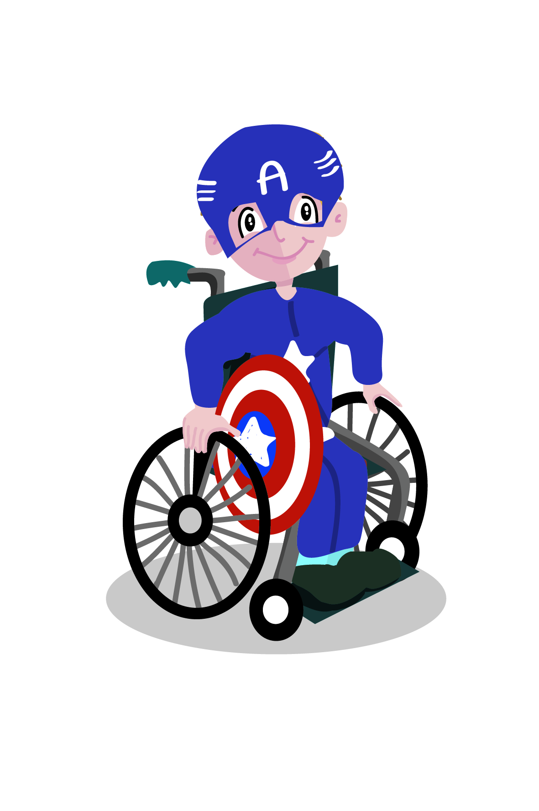
Μια αποκριάτικη στολή είναι ενός αγαπημένου μου σούπερ-ήρωα.

Slide 7
Άλλη αποκριάτικη στολή είναι του αρλεκίνου.

Slide 8
Αποκριάτικη στολή είναι της πριγκίπισσας.

Slide 9
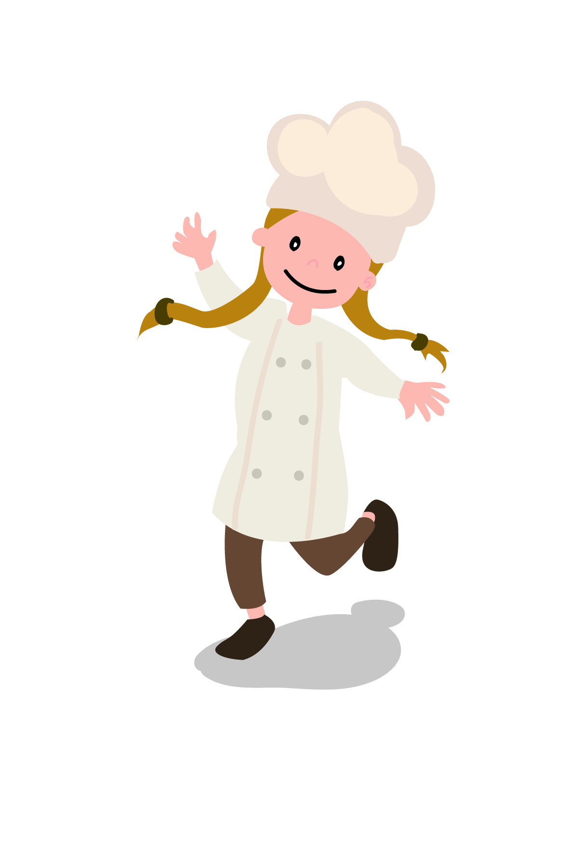
Αποκριάτικη στολή είναι του μάγειρα.

Slide 10
Κάποιες φορές μια αποκριάτικη στολή μπορεί να μας προκαλέσει φόβο.
Όπως, για παράδειγμα, η στολή ενός Κόμη Δράκουλα.
Ακόμη και η στολή ενός κλόουν μπορεί κάποιες φορές να μας φοβίσει.
Χρειάζεται πάντα να θυμόμαστε ότι είναι μόνο μια στολή που φοράει ένας άνθρωπος.

Slide 11
Είναι συνηθισμένο στις Απόκριες να γίνονται αποκριάτικα πάρτι. Εκεί τα παιδιά πηγαίνουν ντυμένα με αποκριάτικες στολές.

Slide 12
Στα αποκριάτικα πάρτι τα παιδιά συνήθως χορεύουν και πετάνε σερπαντίνες και κομφετί.

Slide 13
Ένα άλλο έθιμο των Αποκριών είναι να συμμετέχουν οι άνθρωποι σε παρέλαση που ονομάζεται «Καρναβάλι». Στο καρναβάλι οι άνθρωποι φοράνε αποκριάτικες στολές, χορεύουν και περπατάνε στο δρόμο, όπου δεν υπάρχουν αυτοκίνητα, γιατί γίνεται η παρέλαση των μεταμφιεσμένων.

Slide 14
Εγώ στις Απόκριες θα ντυθώ με τη στολή του αγαπημένου μου ήρωα. Μπορώ, όμως, να μη φορέσω κάποια στολή, αν δεν θέλω. Μπορώ να πάω σε ένα αποκριάτικο πάρτι ή στο καρναβάλι με τα ρούχα που φοράω κάθε μέρα. Αυτό δεν πειράζει. Σε πολλούς ανθρώπους δεν αρέσει να ντύνονται με αποκριάτικες στολές.

